Slide 1

保育類動物
資料收集者：阿廷

Slide 2


石虎
保育：瀕臨絕種保育類野生動物
分佈：中國大陸南方至南亞、東南亞、臺灣、海南島。
石虎耳背的白斑是與家貓分辨的特徵之一。
石虎為小型肉食性貓科動物，常單獨活動，屬於夜行性。白天棲息於樹洞或岩縫中，傍晚以後才出外行獵。

Slide 3

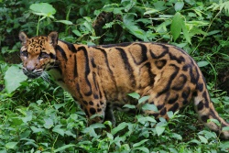
臺灣雲豹
保育：瀕臨絕種保育類野生動物
分佈： 中國大陸南方至南亞、東南亞、臺灣、海南島。
解說：
雲豹為臺灣特有亞種，是臺灣大型肉食性的貓科動物，曾廣泛分佈在全島各地海拔一千公尺以上的原始森林。
夜行性，喜歡單獨活動，善於攀樹，短肢與長尾幫助它適應在樹上生活。

Slide 4

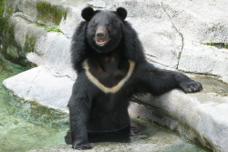
臺灣黑熊
保育：瀕臨絕種保育類野生動物
分佈：臺灣黑熊為亞洲黑熊的特有亞種。亞洲黑熊過去曾廣泛分布於亞洲各地，從日本、中國到阿富汗、巴基斯坦都有牠們的足跡。
解說：
臺灣黑熊為臺灣特有亞種，是臺灣最大型的陸生哺乳動物。
食性： 雜食性，以果實、樹根、昆蟲及小獸為主，但仍以植物性食物居多。本園餵食雞胸肉、麵包、成犬飼料、狗罐頭、木瓜、蘋果、番石榴、胡蘿蔔、地瓜、玉蜀黍、蕃茄、熟地瓜。

Slide 5

資料來源
石虎：http://newweb.zoo.gov.tw/Pager/Show/ZooData_Index_Show.aspx?Animal_ID=10
臺灣雲豹： http://newweb.zoo.gov.tw/Pager/Show/ZooData_Index_Show.aspx?Animal_ID=11
臺灣黑熊：http://newweb.zoo.gov.tw/Pager/Show/ZooData_Index_Show.aspx?Animal_ID=8

